Slide 1
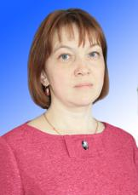
Министерство образования Республики Мордовия
ПОРТФОЛИО
педагога дополнительного образования
МБУ ДО «Дом детского творчества»
города Ковылкино
Дворецковой Татьяны Анатольевны
на высшую квалификационную категорию
Дата рождения: 09.08.1971
Профессиональное образование: среднее специальное, педагогическое училище № 13 г. Москвы, специальность «Воспитание в дошкольных учреждениях», квалификация «Воспитатель в дошкольных учреждениях с правом обучения детей иностранному языку, 05.01.1991г.
Диплом: ПТ № 427432
Стаж педагогической работы: 17 лет
Общий трудовой стаж: 31 год 7 мес.
Стаж в данной должности – 15 лет 10 мес., в данной организации - 19 лет 11 мес.
Наличие квалификационной категории: высшая кв.кат., Приказ МО РМ № 989 от 29.11.2017г.
Звание: нет

Slide 2
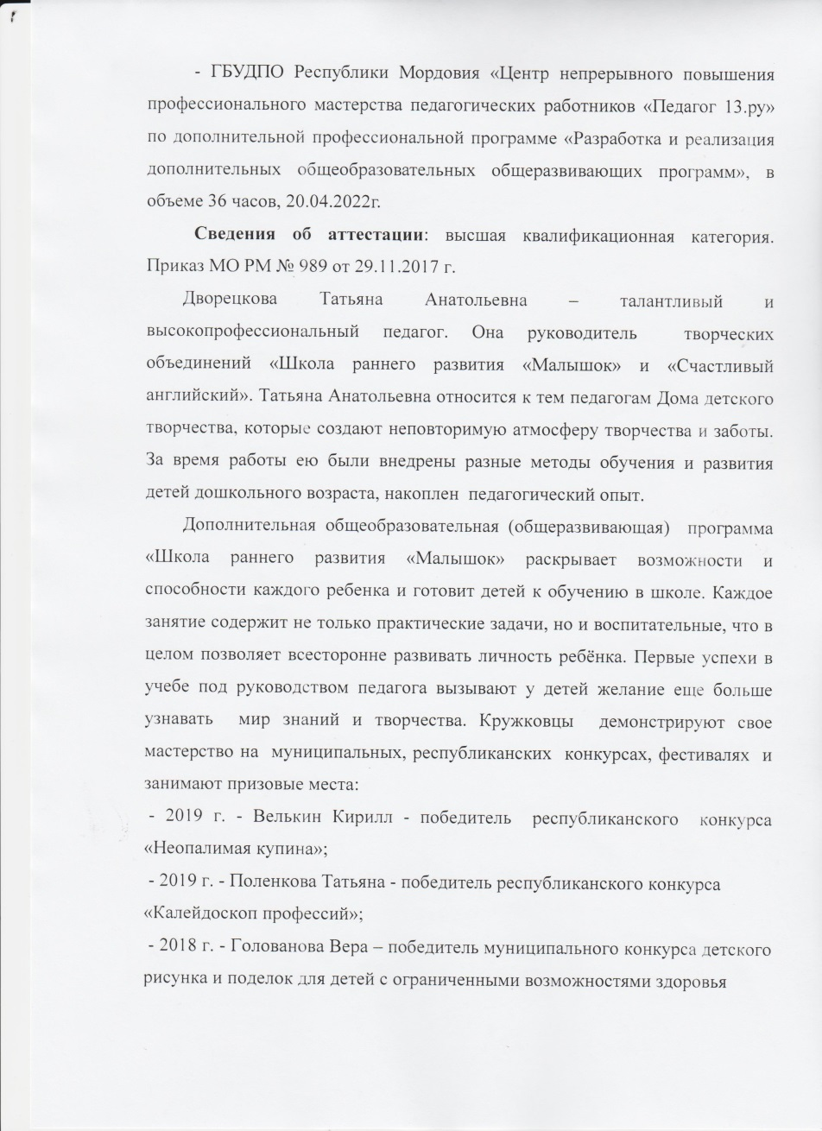
Характеристика- представление

Slide 3
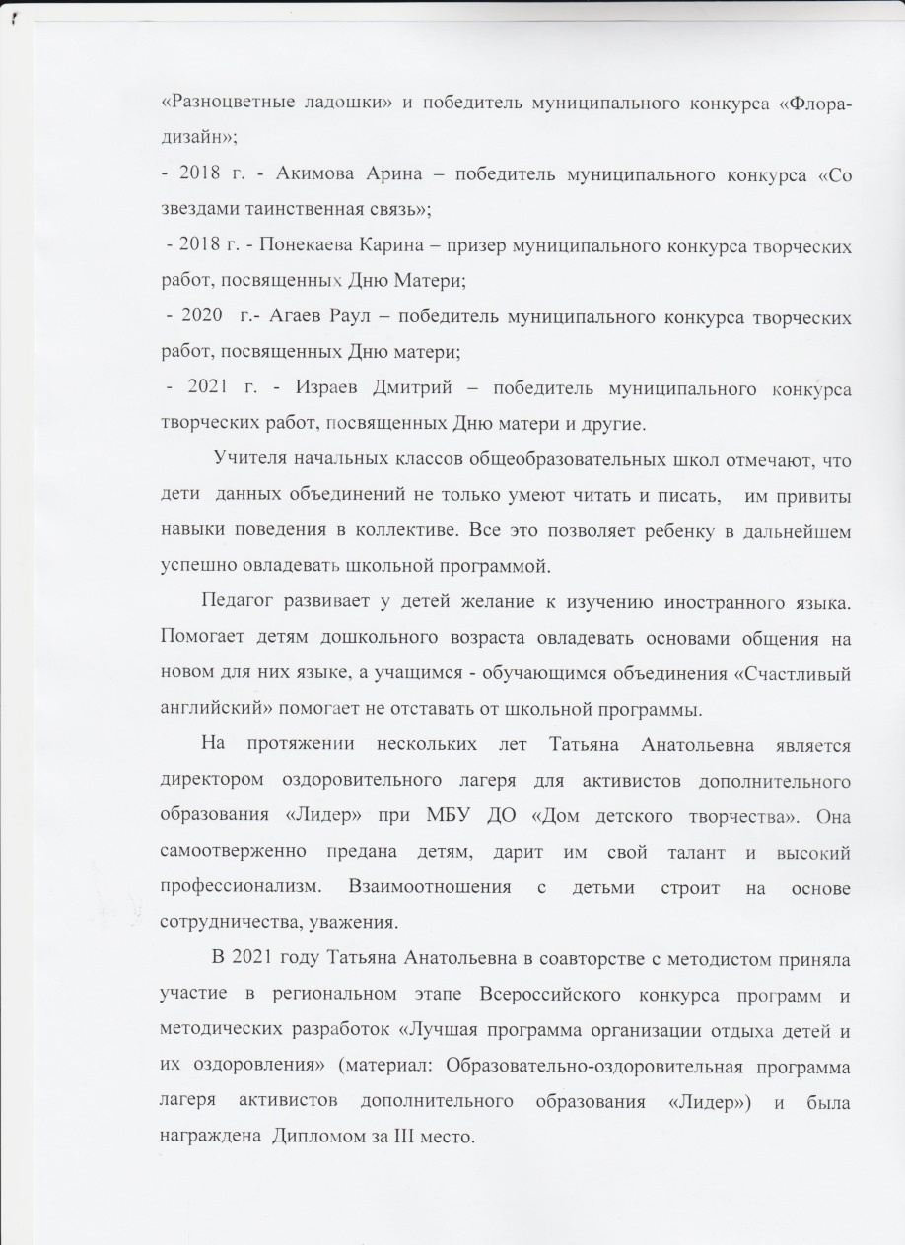
Характеристика- представление

Slide 4
Обобщение педагогического опыта работы
Сайт МБУ ДО «Дом детского творчества»
http://ddtkov.schoolrm.ru
Раздел «Сведения об образовательной организации» -
«Педагогический состав» – Дворецкова Т.А.

Slide 5
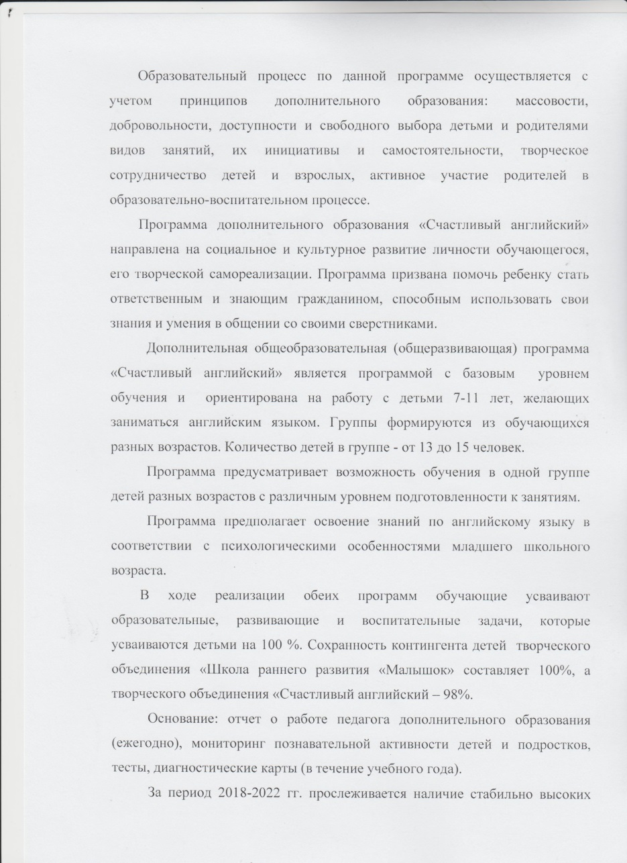
1. Реализация образовательных программ

Slide 6
1. Реализация образовательных программ

Slide 7
2. Участие детей в:- конкурсах; - выставках; - турнирах; - соревнованиях; - акциях; - фестивалях
Победы и призовые места в заочных/дистанционных мероприятиях в сети «Интернет» - 2
Победы и призовые места в очных муниципальных мероприятиях – 5
Победы и призовые места в очных республиканских мероприятиях – 2
Победы и призовые места в очных российских мероприятиях – 0
Победы и призовые места в очных международных мероприятиях - 0

Slide 8
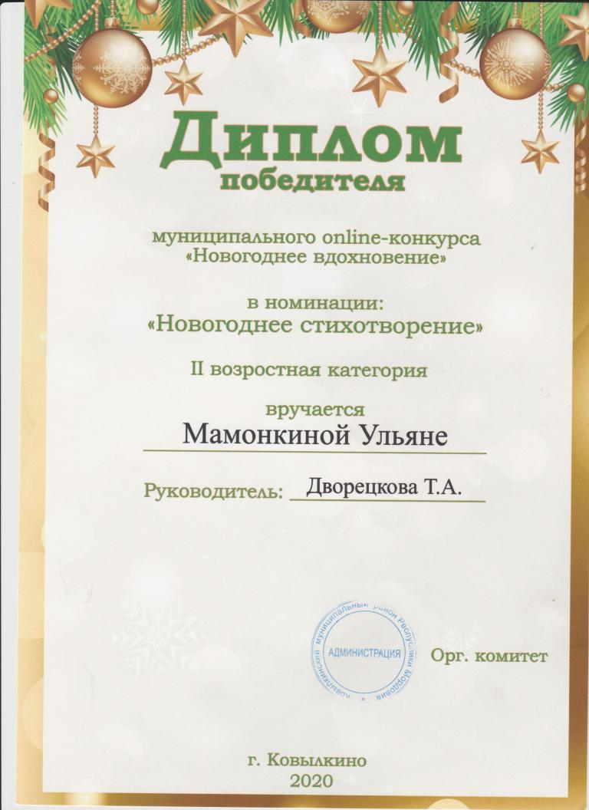
Победы и призовые места в заочных/дистанционных мероприятиях в сети «Интернет»

Slide 9
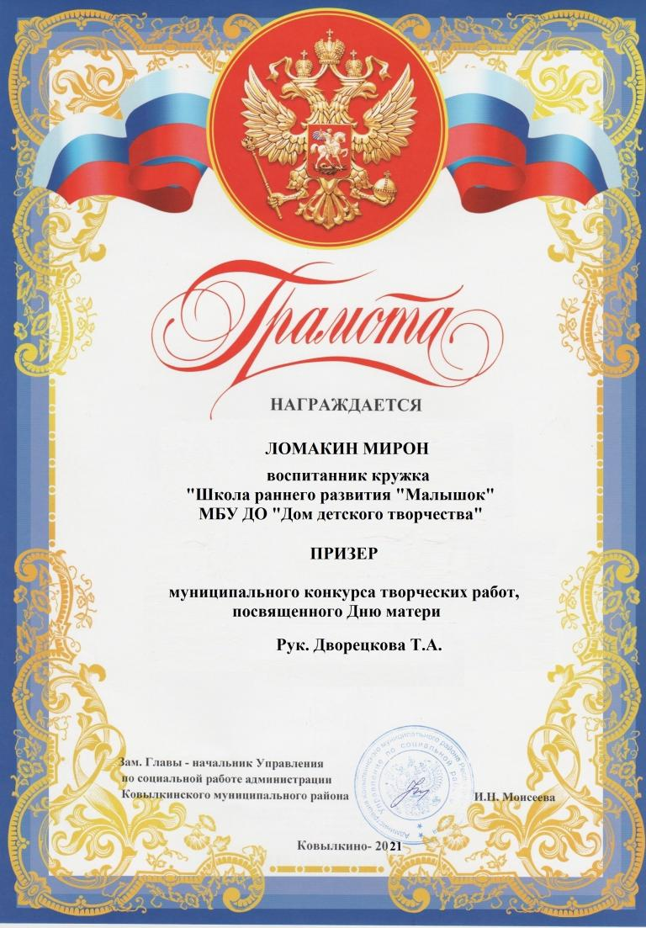
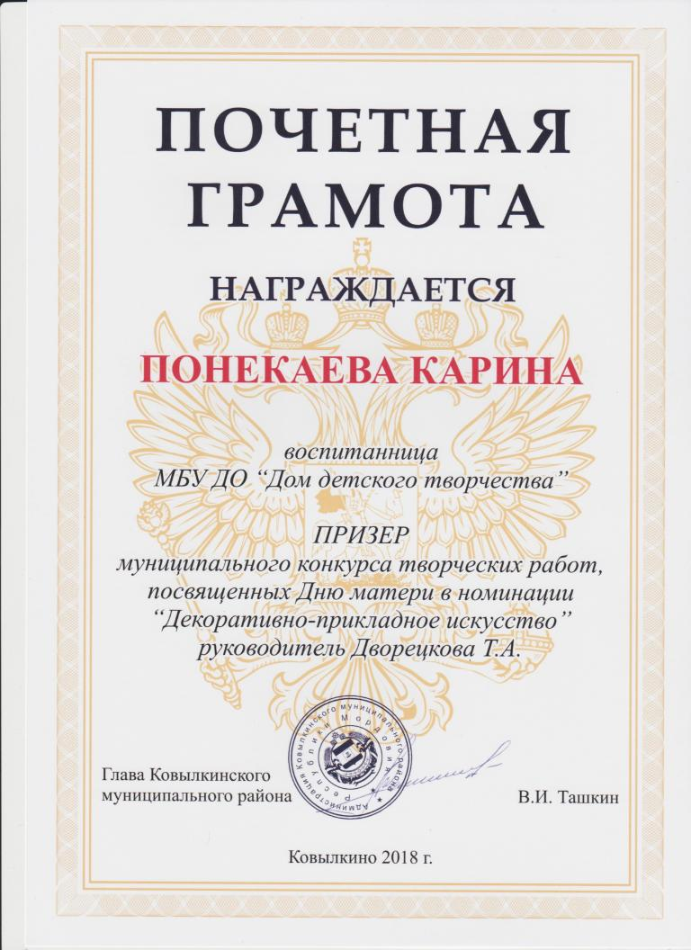
Муниципальный уровень ПРИЗЁРЫ

Slide 10
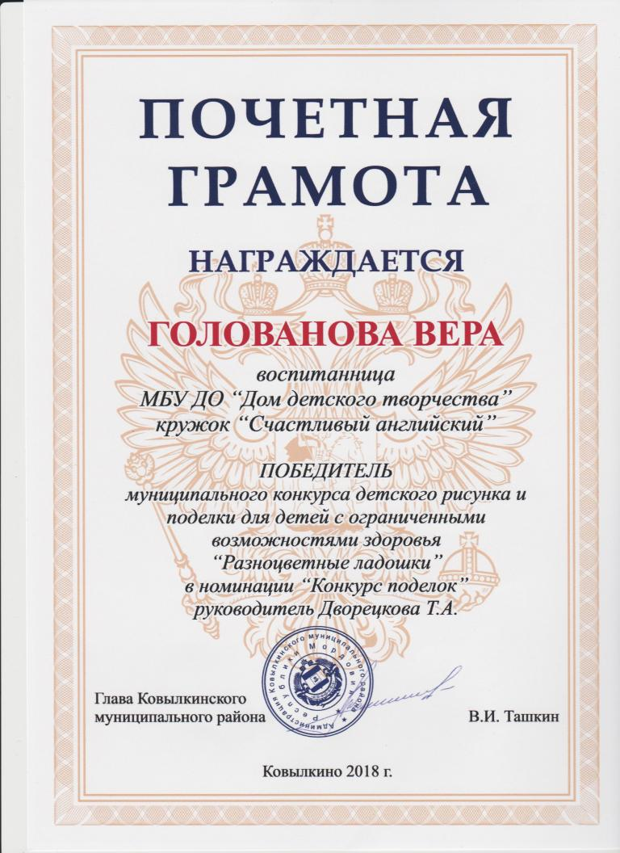
Муниципальный уровень ПОБЕДИТЕЛИ

Slide 11
Победы и призовые места в очных республиканских мероприятиях

Slide 12
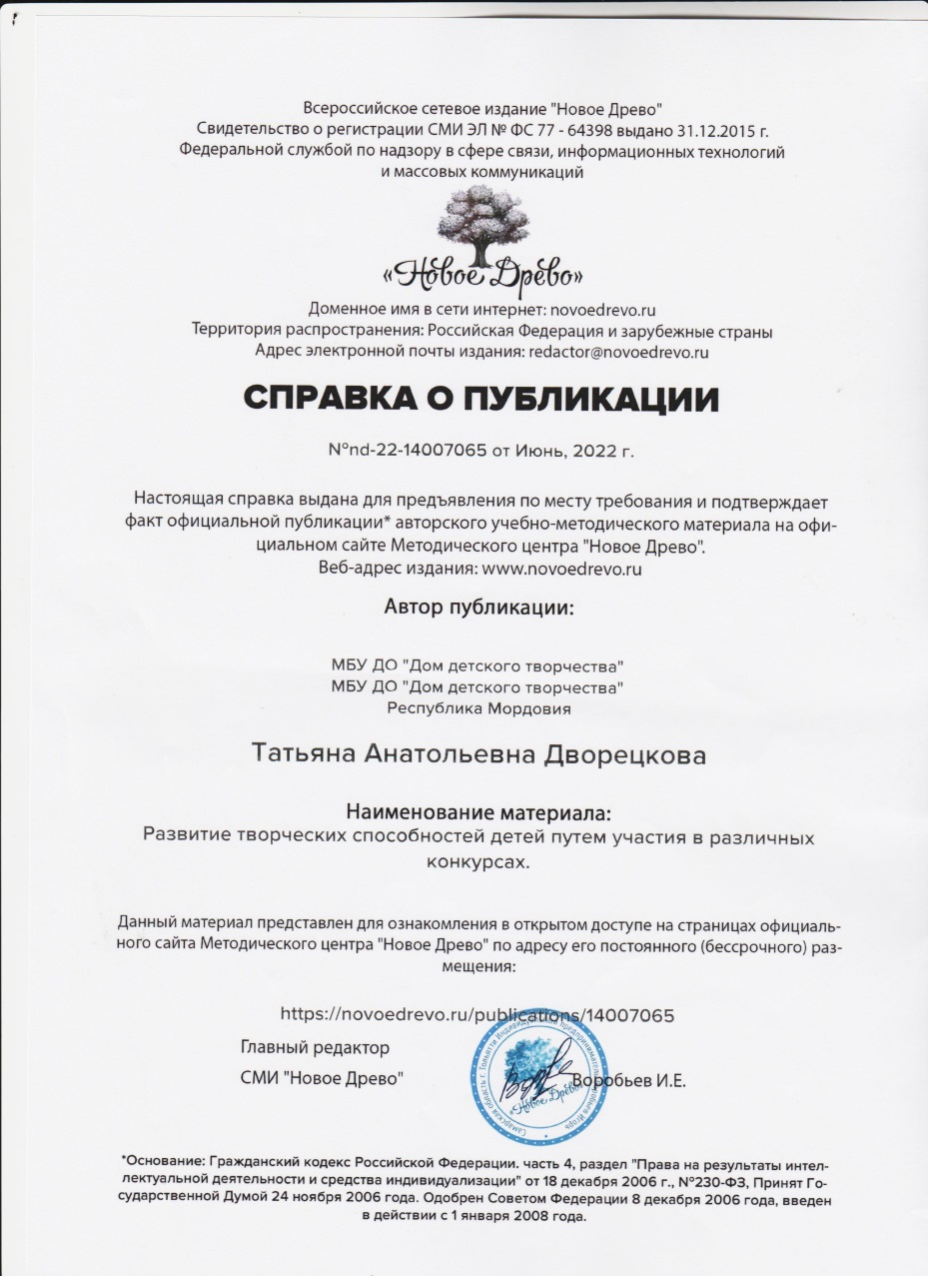
3. Наличие публикаций

Slide 13
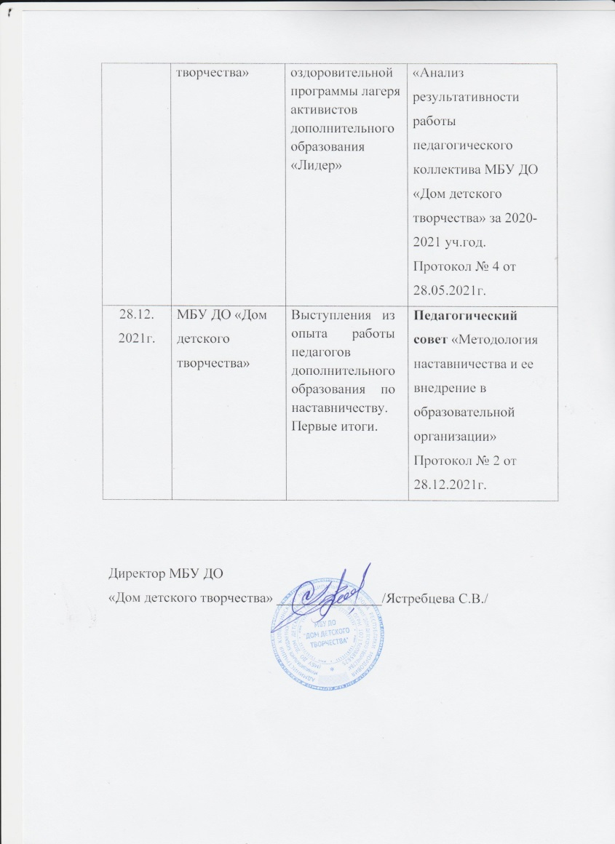
4. Выступления на заседаниях методических советов, научно-методических конференциях, педагогических чтениях, семинарах, секциях, форумах, радиопередачах (очно)

Slide 14
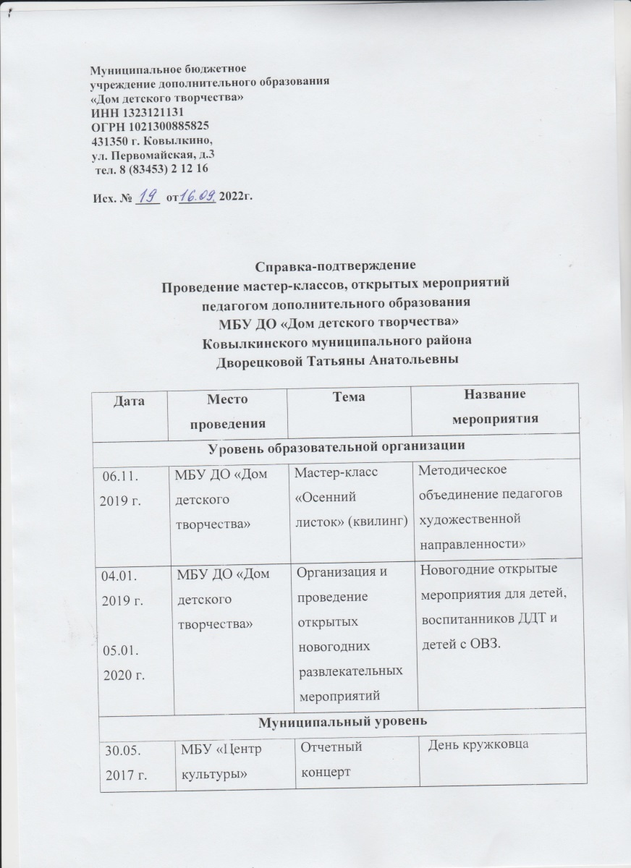
5. Проведение мастер-классов, открытых мероприятий

Slide 15
5. Проведение мастер-классов, открытых мероприятий

Slide 16
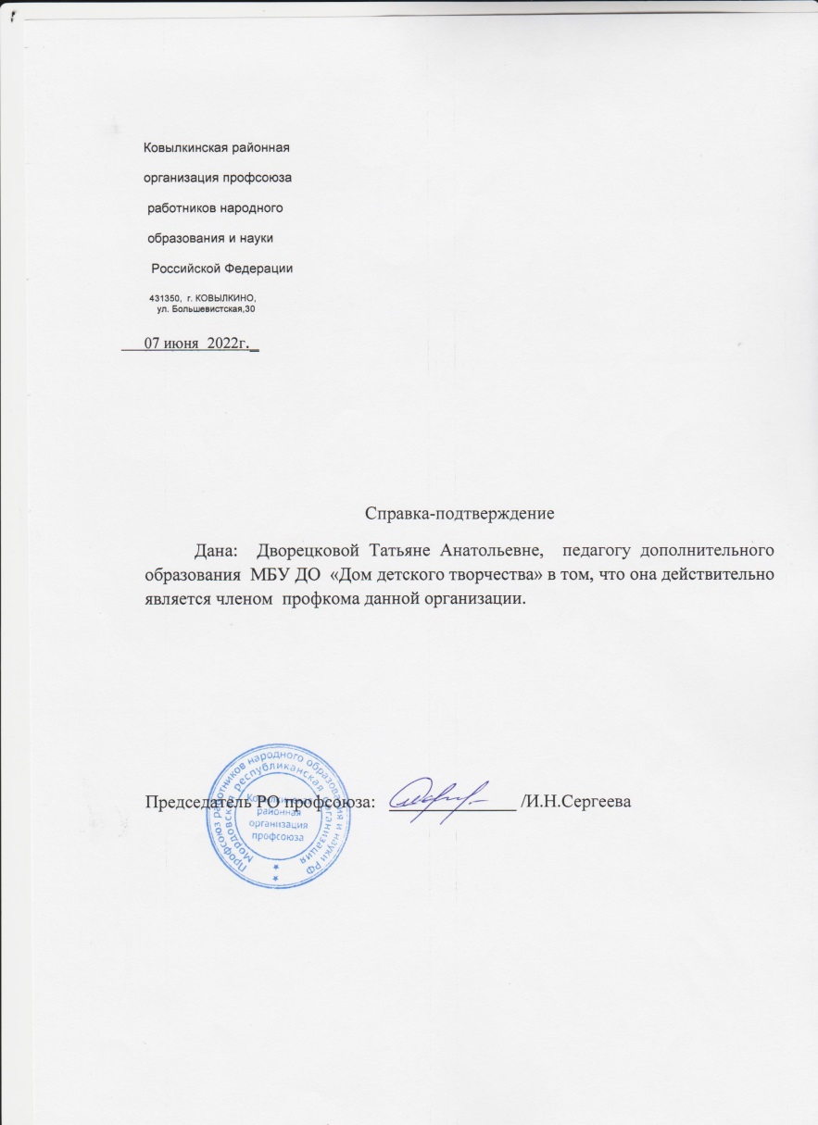
6. Общественно-педагогическая активность педагога: участие в комиссиях, педагогических сообществах, в жюри конкурсов

Slide 17
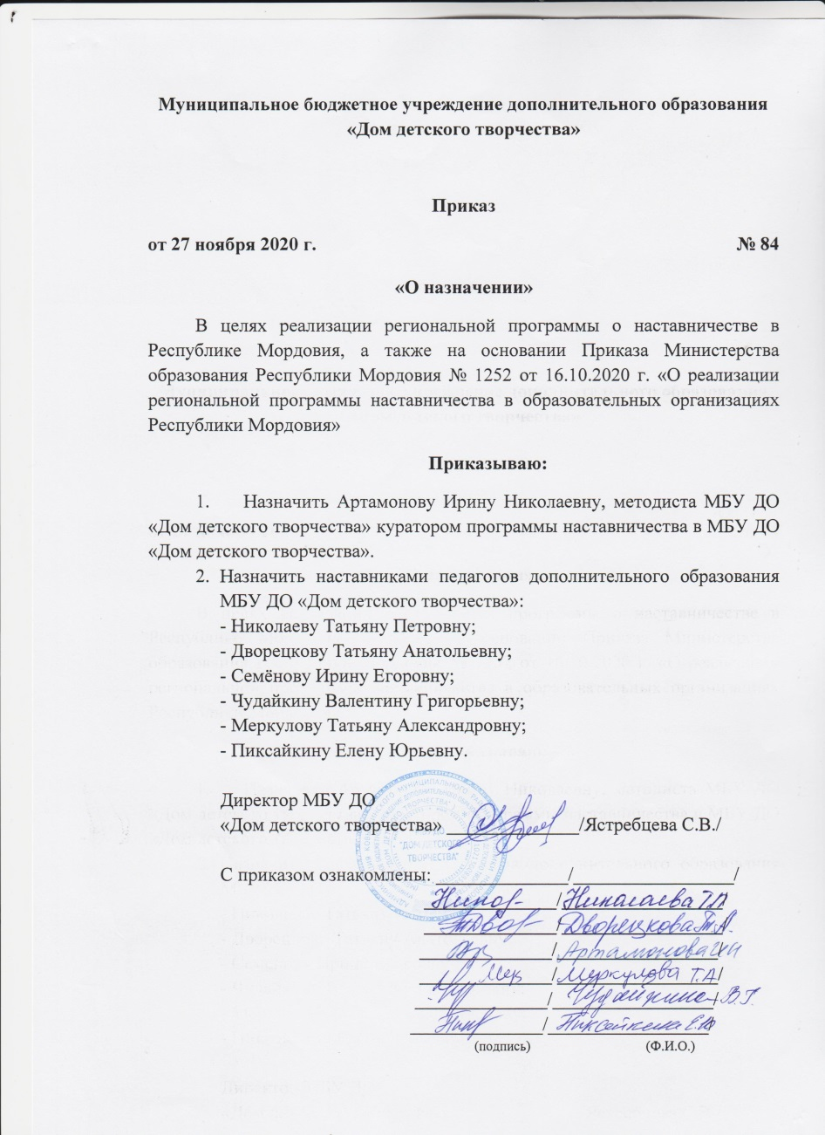
7. Наставничество

Slide 18
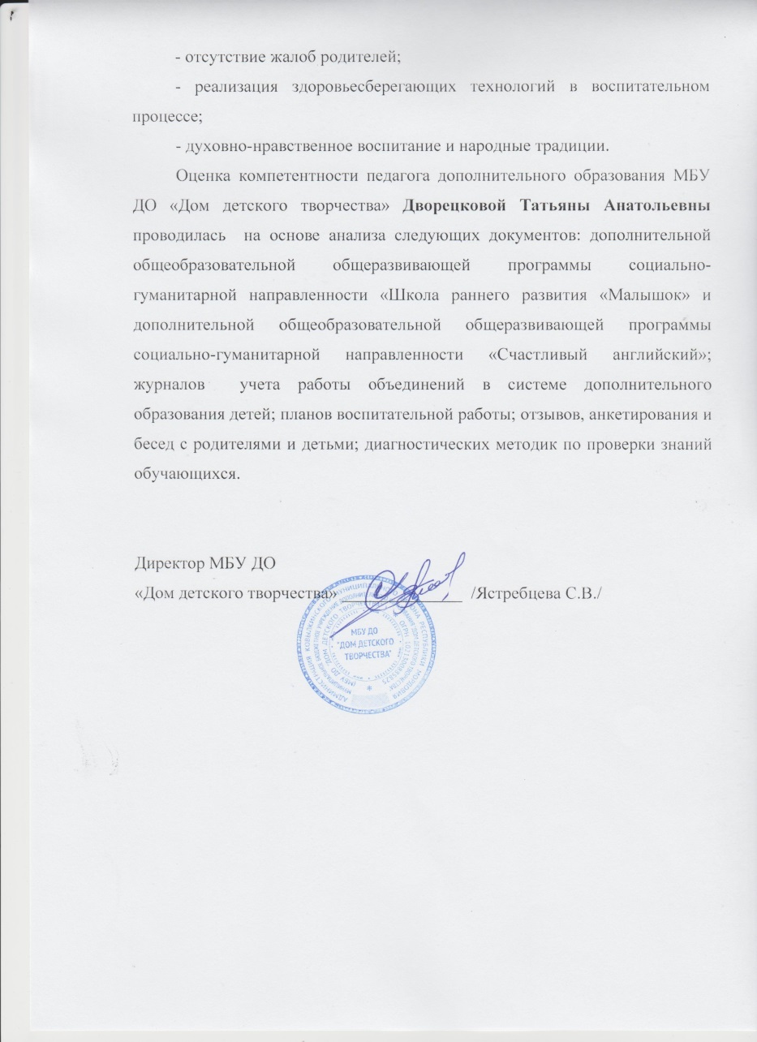
8. Позитивные результаты работы с детьми:

Slide 19
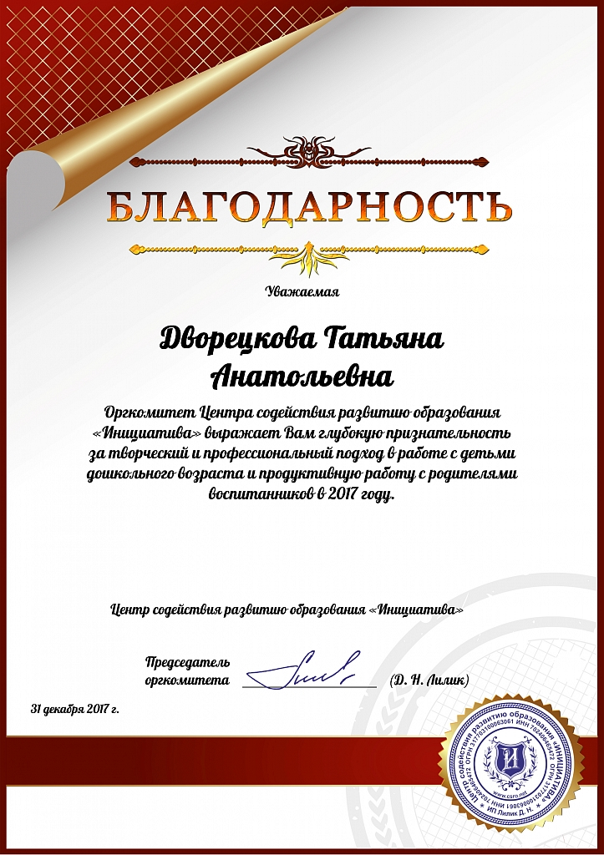
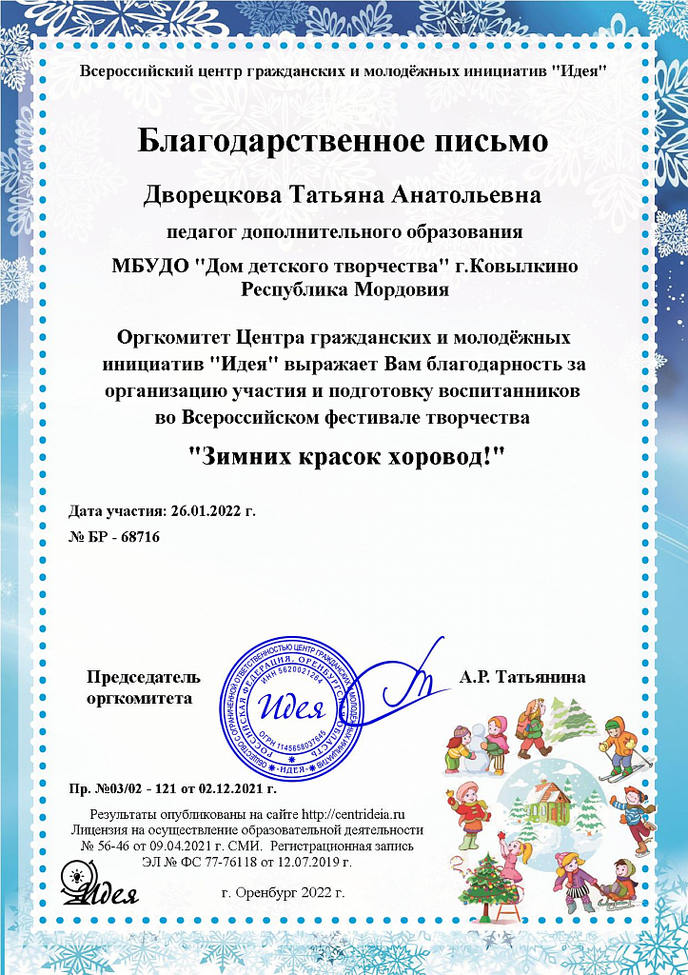
9. Награды и поощрения

